Slide 1

7 класс
Pascal ABC

Slide 2
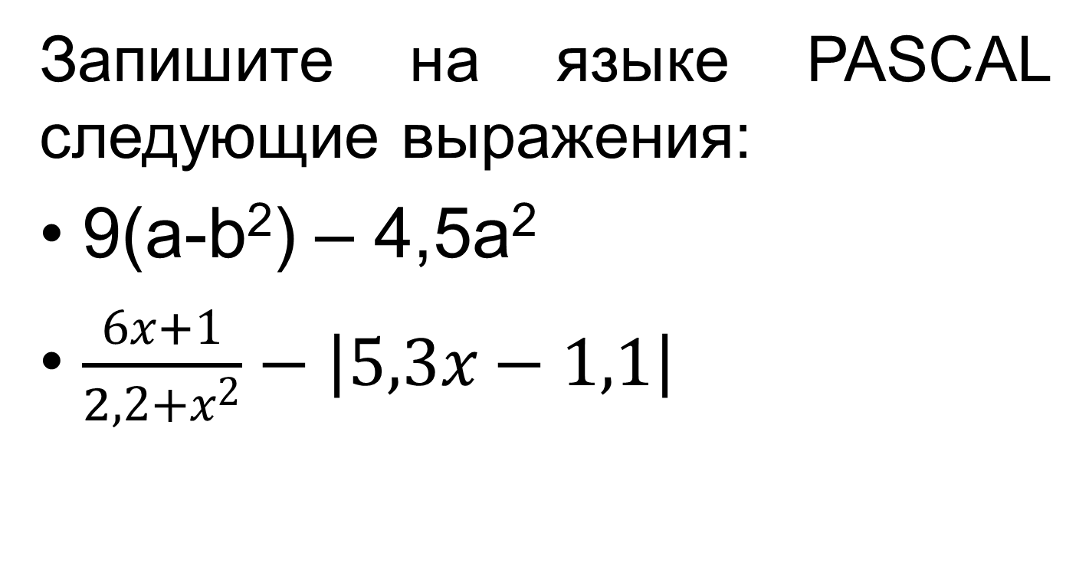
ЗАДАНИЯ НА ПОВТОРЕНИЕ
Запишите на языке PASCAL следующие выражения:
9(а-b²) – 4,5a²
$\frac{6x+1}{2,2+x^{2}}−\left|5,3x−1,1\right|$

Slide 3
ЗАДАНИЯ НА ПОВТОРЕНИЕ
Запишите результат выполнения арифметических операций:
24 div 8 =
24 mod 8 =
33 div 10 =
33 mod 10 =

Slide 4
ЗАДАНИЯ НА ПОВТОРЕНИЕ
Напишите программу, в которой вводятся три числа. Затем вычисляется произведение этих чисел и среднее арифметическое этих чисел.

Slide 5
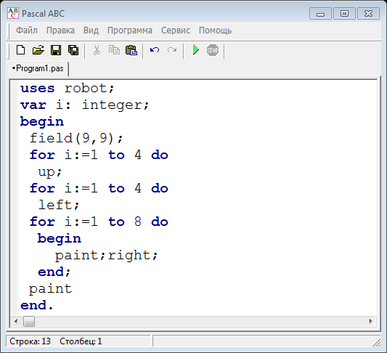
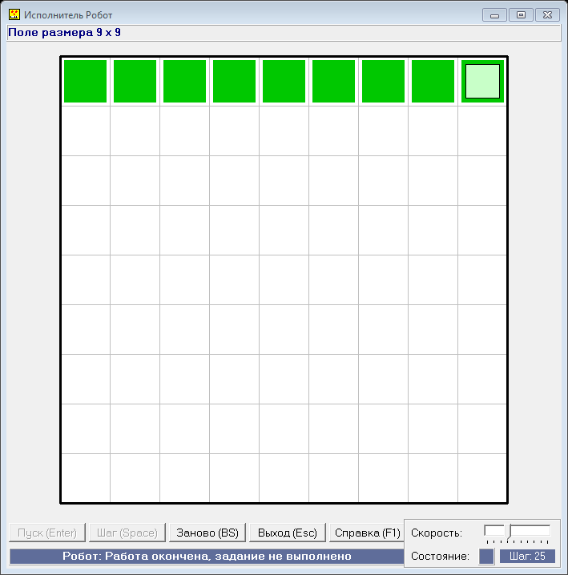
ЗАДАНИЯ НА ПОВТОРЕНИЕ
Напишите программу, в которой Робот закрашивает линию.

Slide 6
Pascal
Самостоятельная работа

Slide 7
Домашняя работа
подготовка к контрольной работе
повторить §8-16
РТ урок 14 задания 6, 7
РТ урок 20 задания 1, 2, 3
РТ урок 19 задание 6

